Slide 1
Задачі з числовими послідовностями
Діденко Н.В.
вчитель початкових класів

Slide 2
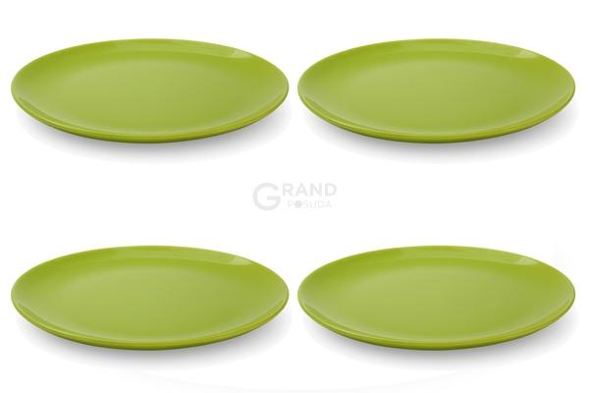
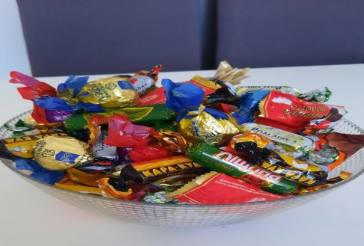
ЗАДАЧА № 1
Капітошка готувався до іменин. На першу тарілочку він поклав 5 цукерок, а на кожну наступну – на одну цукерку більше, ніж на попередню. Ці тарілочки він поставив на стіл, потім передумав і поділив ці цукерки порівну між чотирма гостями. Як він це зробив, не перекладаючи цукерки?

Slide 3
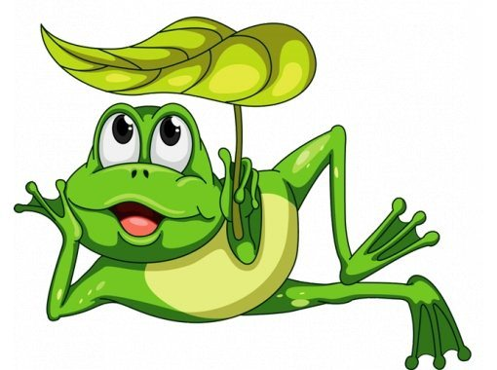
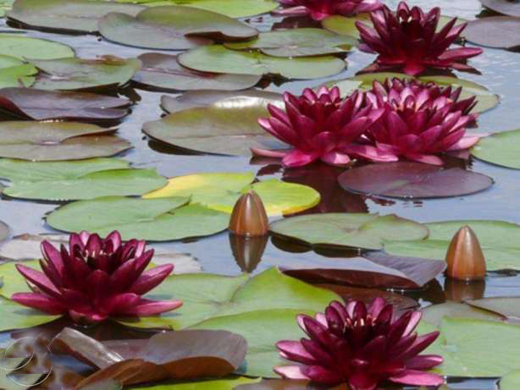
ЗАДАЧА № 2
Дві жабки змагаються у стрибках через ставок по листках водяних лілій. Одна жабка стрибає з берега на кожну третю квітку, інша – на кожну другу. Всього є 18 водяних лілій. Намалюй малюнок, на які квітки стрибне кожна жабка.

Slide 4
ЗАДАЧА № 3
Увечері жук починає повзти по стовбуру дерева вгору. За ніч він піднімається на 4 метри, а вдень опускається на 2 метри вниз. Коли він досягне вершини, якщо висота дерева дорівнює 10 метрів?

Slide 5
ЗАДАЧА № 4
Наловив дід риби повний віз. Їде додому і бачить – по дорозі лисиця лежить. Думав, що мертва, кинув на віз. А лисичка тільки прикинулась і давай рибу скидати. На першій хвилині вона викинула одного карася, на другій – два. Так вона викидала кожної наступної хвилини вдвічі більше риби, ніж попередньої. Через сім хвилин вона скинула всю рибу і втекла. Скільки карасів украла лисичка?

Slide 6
МОЛОДЦІ !

